Slide 1
التوزيعات الاحتمالية المنفصلة

Slide 2
7.2.3.بعض التوزيعات الاحتمالية المنفصلة
(حالة الأحداث المستقلة)
(أولاً) توزيع ذو الحدين:
مواصفات التوزيع
خصائص التوزيع

Slide 3
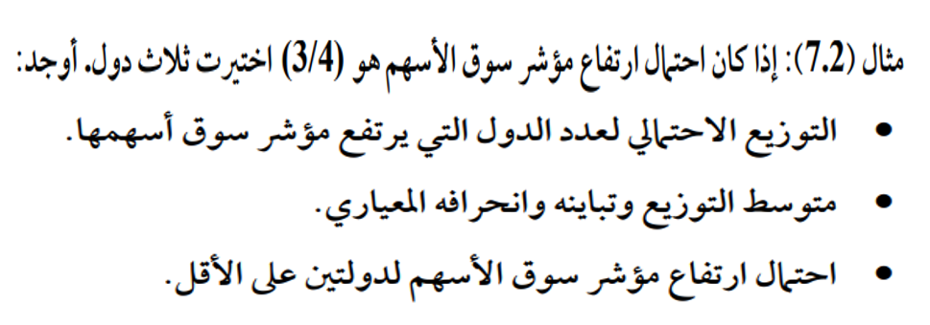
الحل:

Slide 4
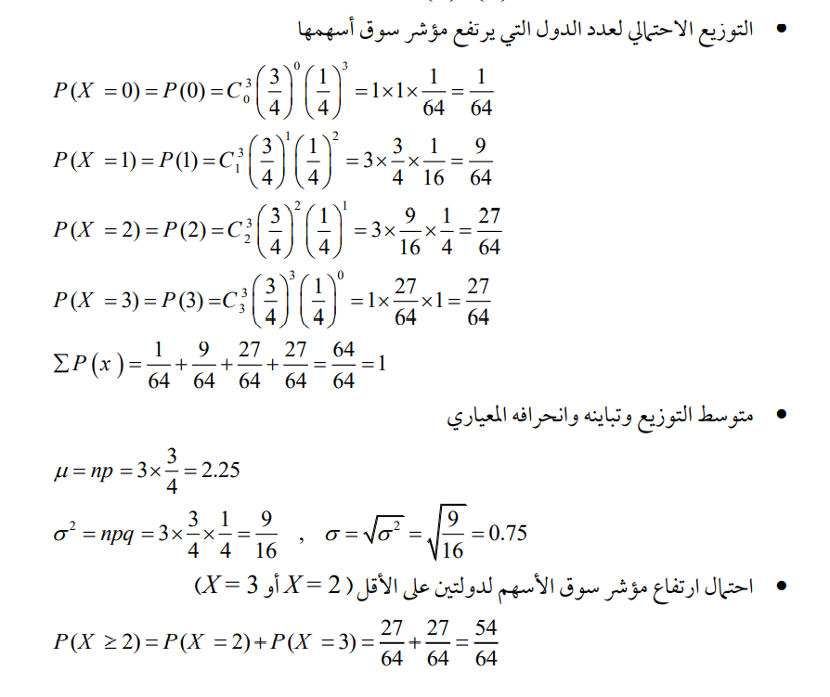

Slide 5
(ثانياً) توزيع بواسون :
مواصفات التوزيع
خصائص التوزيع

Slide 6
الحل:

Slide 7
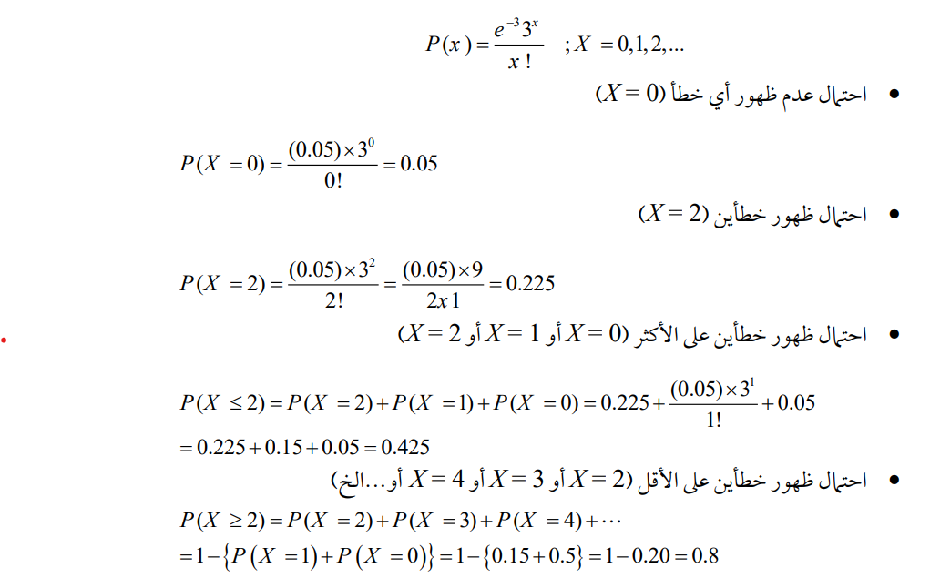

Slide 8
تمارين

Slide 9
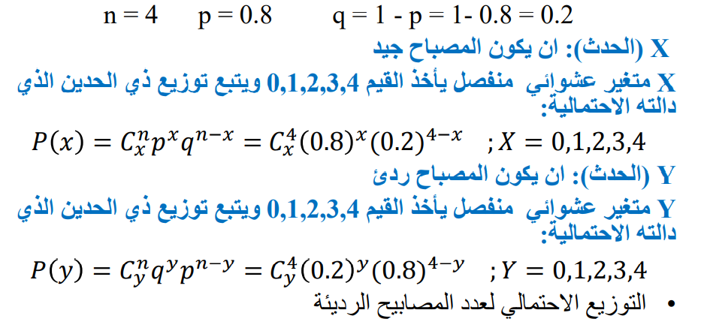
الحل:

Slide 10
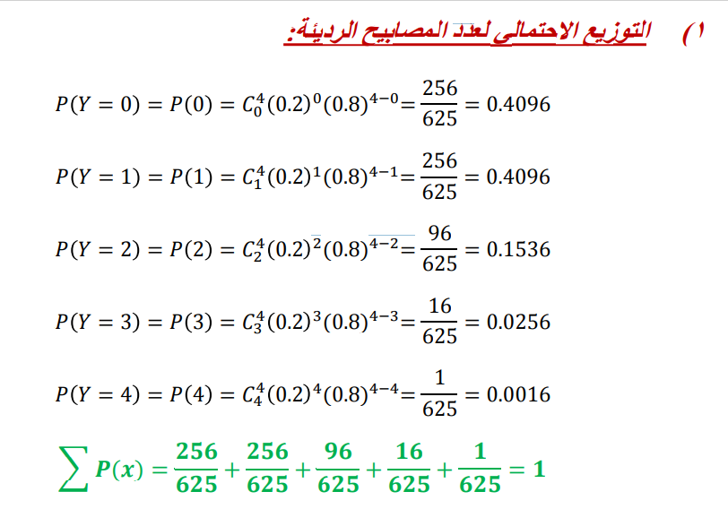

Slide 12
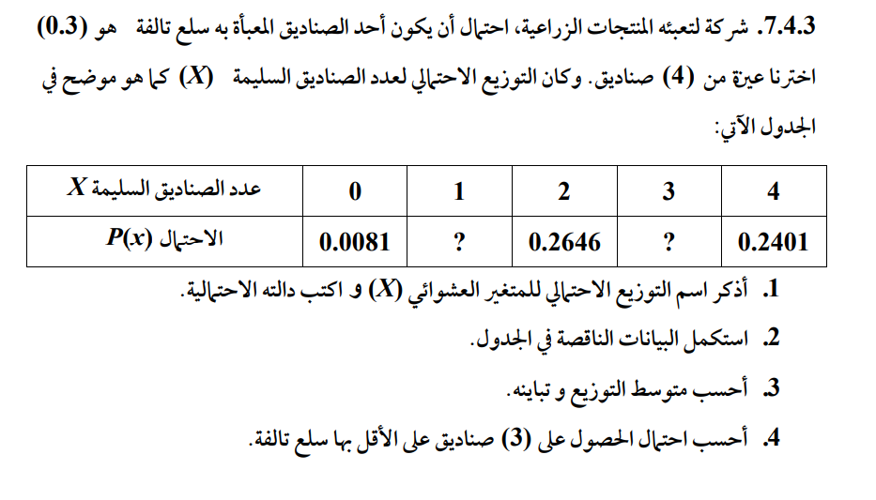

Slide 13
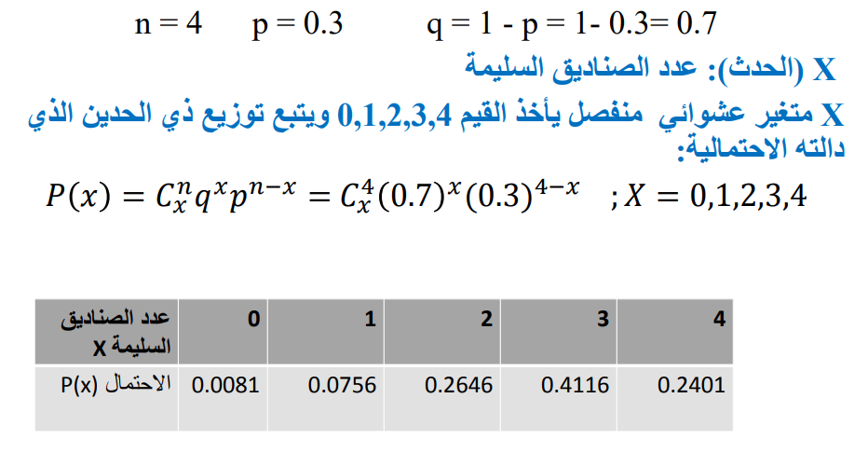
الحل:

Slide 14
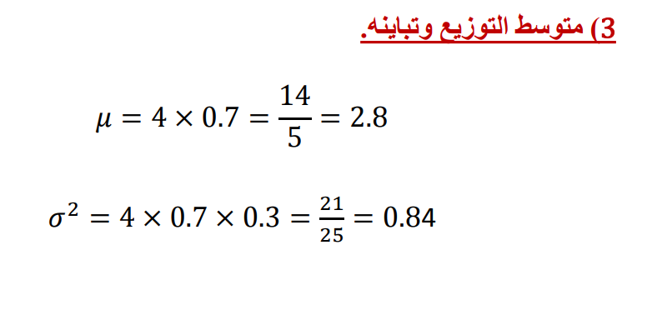

Slide 16
الحل:

Slide 17
